Slide 1



Slide 2


依拉环素治疗嗜麦芽窄食单胞菌病例分享

Slide 3

● 病例简介
摘要
1.独特性：嗜麦芽窄食单胞菌致病力弱，感染主要发生于免疫力低下患者，本例为血液系统恶性肿瘤患者感染嗜麦芽单胞菌依
2.背景： 嗜麦芽窄食单胞菌是一种广泛存在于自然界和医院环境的革兰阴性条件致病菌。随着广谱抗菌药物和免疫抑制剂的广泛应用以及侵袭性操作的增加，其临床分离率呈逐年上升趋势。

Slide 4
● 患者基础信息
1.人口学信息：王某，女性，78岁，河北石家庄人。入院时间：2024-11-05。
2.主诉：确诊急性髓系白血病3个月余，发热3天。
3.既往史：既往甲状腺结节切除术病史9年余，皮肤软组织感染史

Slide 5
● 入院后检查
1.体格检查：
T 36.9℃，P 118次/分，R 25次/分，BP 104/72mmHg
神清语利，查体合作，轻度贫血貌，全身皮肤黏膜无黄染、无出血点及瘀斑；上唇及右侧鼻道外侧可见红肿。浅表淋巴结未触及；咽无充血，扁桃体不大；胸骨无压痛，双肺呼吸音清，未闻及干、湿性啰音，无胸膜摩擦音。心率118次/分，律齐，心音有力，各瓣膜听诊区未闻及杂音，无心包摩擦音。腹平软，肝脾肋下未触及；双下肢无水肿。
2.辅助检查：
血常规：WBC：0.28*10^9/L,NE:0.01*10^9/L,HB:86g/L,PLT:63*10^9/L。
血生化：hsCRP:90.1mg/L,ALB：36.4g/L，Ca:2.08mmol/L,肝肾功能未见异常。
溶栓治疗监测：PT 13.1s；PA 78%；AT 67%；FDP 31.12mg/L；D-Dimer 4.45μg/ml。
PCT：0.18（11.06）- 0.50（12.10）ng/ml。
呼吸道病原体谱抗体：支原体抗体IgM +；甲流抗体IgM+；乙流抗体IgM+。
免疫球蛋白：IgG 18.20g/L。
高敏肌钙蛋白、抗人球蛋白试验、细菌内毒素测定、病毒系列、G试验、GM试验：均未见明显异常。
肺部CT：右肺上叶尖段新发斑片影伴周围磨玻璃影，考虑炎性病变可能，建议治疗后复查。

Slide 6
● 入院后检查
3.影像学检查：

Slide 7
● 诊断评估
诊断评估
1.初步诊断：急性髓系白血病伴t(9,11)(p21.3;q23.3)、KMT2A::mllt3(MLL-AF9)阳性，高危，预后不良
肺部感染
甲状腺结节切除术后
2.诊断依据：痰培养多次为嗜麦芽窄食单胞菌，热带念珠菌。
3.鉴别诊断：血病原学NGS（2024-11-21）：阿萨西毛孢子菌 序列数304；热带念珠菌 序列数231；烟曲霉 序列数 1。

Slide 8
● 治疗过程
1.药物：（11-05至11-15）美罗培南；(11-06至11-21)注射用醋酸卡泊芬净；（11-07至11-11）利奈唑胺葡萄糖注射液；（11-11至11-25）左氧氟沙星氯化钠注射液；11-12至11-15）去甲万古霉素；（11-15至11-27）注射用硫酸粘菌素；（11-18至11-29）替加环素；（12-03至12-20）两性霉素B胆固醇硫酸复合物。（12-10至12-20）头孢哌酮钠舒巴坦钠；（12-10至12-20）注射用盐酸依拉环素
2.手术：无

Slide 9
● 治疗过程
3.微生物/病理结果：痰培养多次为嗜麦芽窄食单胞菌，热带念珠菌。
4.方案调整：患者宿主情况，体温变化及肺部影像学变化，为调整抗生素依据
5.指标追踪：体温及肺部CT变化

Slide 10
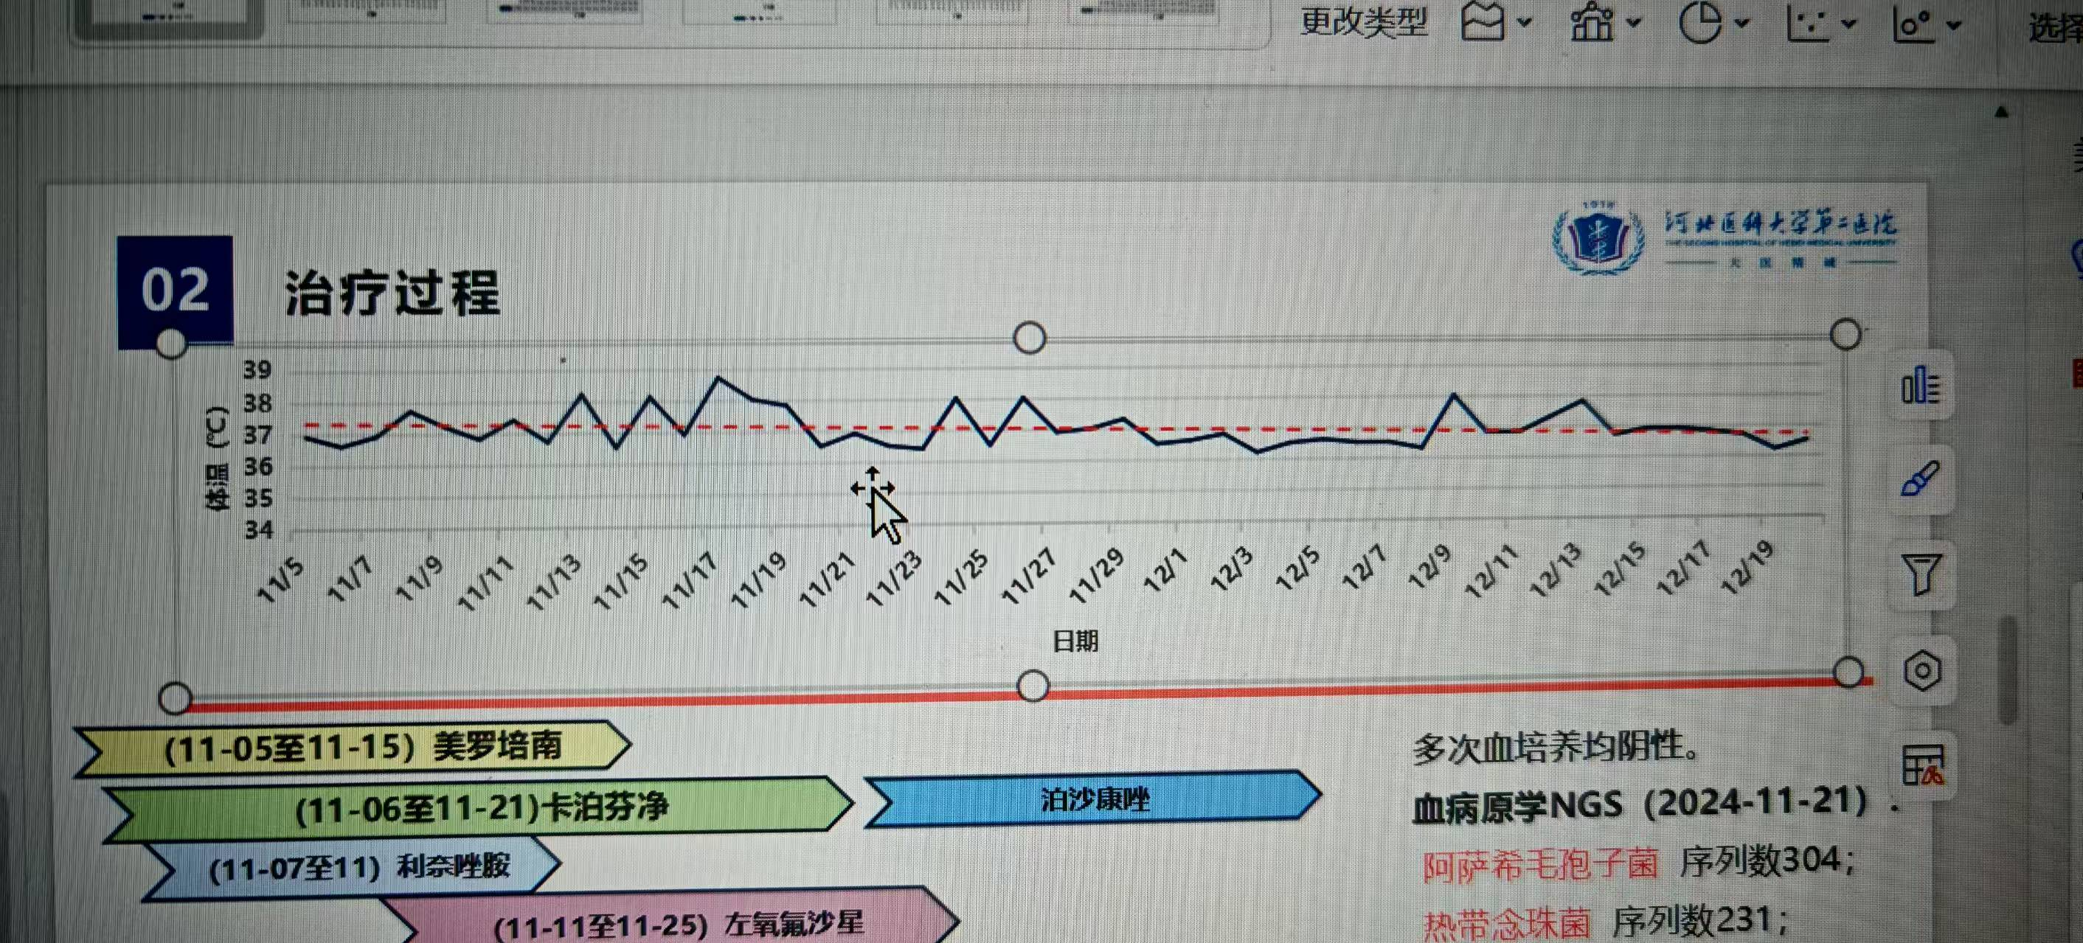
● 治疗过程
3.时间轴记录:(折线图)

Slide 11

● 诊疗体会
1.疗效评价：我国粒缺伴发热的病原流行病学资料大多来源于血流感染（BSI）数据，致病菌以革兰阴性杆菌为主（66.7％），且嗜麦芽窄食单胞菌（9.5％）是第二常见的革兰阴性杆菌。嗜麦芽窄食单胞菌对碳青霉烯类抗生素天然耐药。 对青霉素、头孢菌素、氨基糖苷类抗生素耐药率高。依拉环素治疗有效。
2.局限性：未行支气管灌洗
3.结论：依拉环素可覆盖常见G＋菌、G-菌和非典型致病菌，且不受到β-内酰胺酶存在或类型的影响；体外研究显示，依拉环素对鲍曼不动杆菌、肺炎克雷伯菌、大肠埃希菌及嗜麦芽窄食单胞菌等的MIC通常比于替加环素低2～8倍［5-6］。2023年IDWeek大会报道的一项2021年全球多个中心监测研究显示，依拉环素对嗜麦芽窄食单胞菌保持较低的MIC，MICso和MIC9o仅分别为1和2，其最大MIC相比米诺环素、左氧氟沙星等其他抗菌药低2～8倍以上，安全有效。

Slide 12
感谢观看
敬请指导

